Slide 1
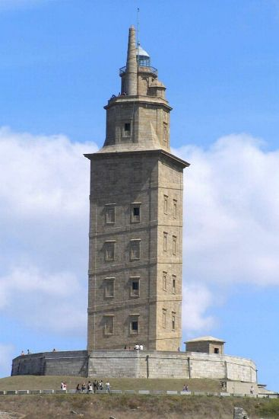
LA TOUR D’HERCULE

Slide 2
HISTOIRE
GEOGRAPHIE
ARCHITECTURE
BIBLIOGRAPHIE
SOMMAIRE

Slide 3
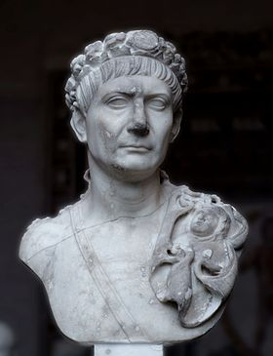
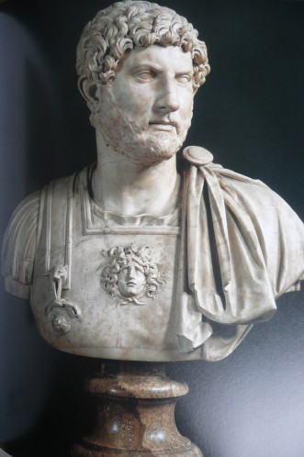
HISTOIRE

Slide 4
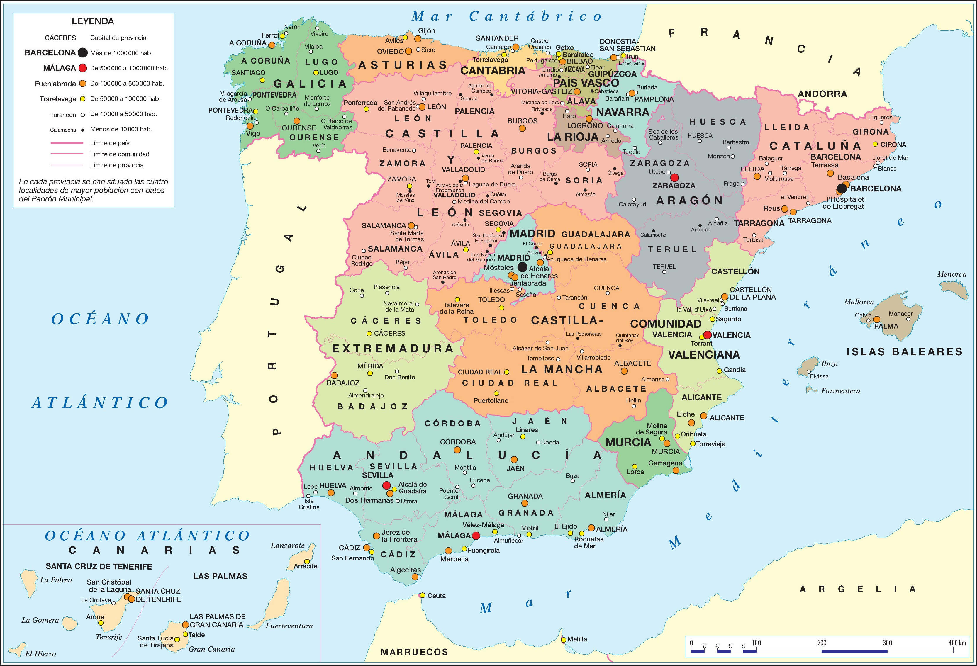
GEOGRAPHIE

Slide 5
GEOGRAPHIE

Slide 6
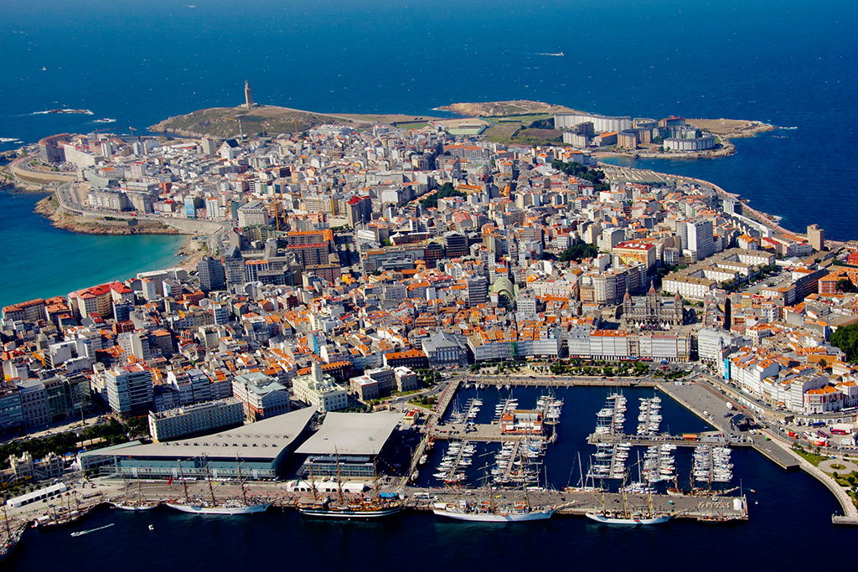
GEOGRAPHIE

Slide 7
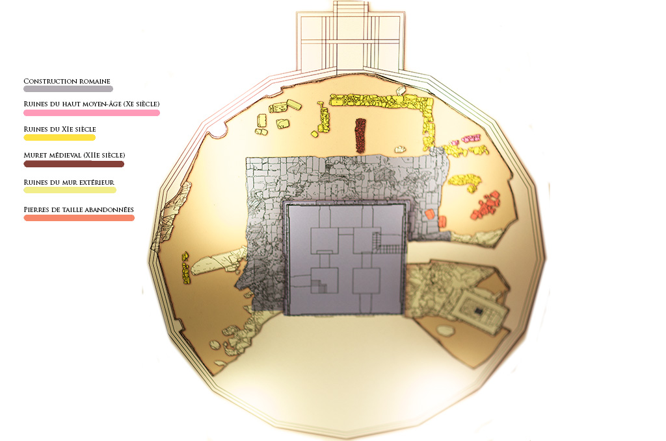
ARCHITECTURE

Slide 8
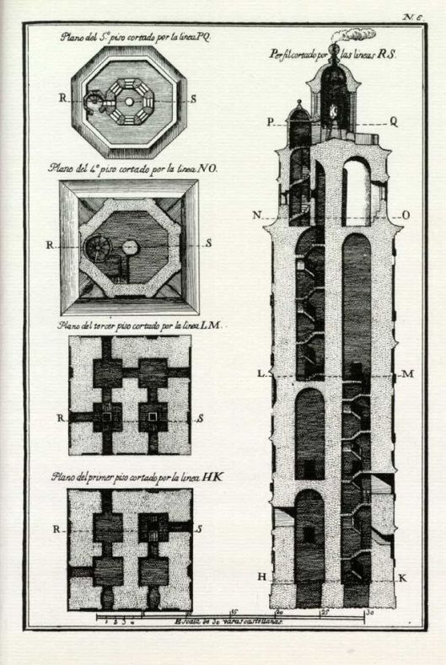
ARCHITECTURE

Slide 9
https://lecomptoirdetitam.wordpress.com/2015/04/20/la-tour-dhercule/
https://fr.wikipedia.org/wiki/Tour_d%27Hercule
https://whc.unesco.org/fr/list/1312
https://www.google.fr/search?q=la+tour+d%27hercule+epoque+romaine&source=lnms&tbm=isch&sa=X&ved=0ahUKEwjB9bLL7Z7bAhWBOhQKHbDKAWoQ_AUICigB&biw=1366&bih=662
BIBLIOGRAPHIE

